Slide 1
МУНИЦИПАЛЬНОЕ БЮДЖЕТНОЕ ОБЩЕОБРАЗОВАТЕЛЬНОЕ УЧРЕЖДЕНИЕ «СРЕДНЯЯ ОБЩЕОБРАЗОВАТЕЛЬНАЯ ШКОЛА № 12»
Проект
«Здоровьесберегающие технологии в ДОУ»
ПРОЕКТ ПОДГОТОВИЛА ВОСПИТАТЕЛЬ:
ПЕРВОЙ КВАЛИФИКАЦИОННОЙ КАТЕГОРИИ БУНЯТЯН С.С.
Г . МЫТИЩИ 2022

Slide 2
Актуальность проекта
Забота о здоровье – это важнейший труд воспитателя. От жизнедеятельности, бодрости детей зависит их духовная жизнь, мировоззрение, умственное развитие, прочность знаний, вера в свои силы...
В. А. Сухомлинский
В современном обществе проблема сохранения и укрепления здоровья детей является как никогда актуальной. Это объясняется тем, что к ним предъявляются весьма высокие требования, соответствовать которым могут только здоровые дети.
Проблема эффективности физического воспитания детей дошкольного возраста является чрезвычайно важной, так как именно в этот возрастной период закладываются основы здоровья, гармоничного физического развития, приобретаются двигательные умения и навыки. Потребность в активных, разнообразных движениях является отличительной особенностью дошкольников.
Если мы научим детей с самого раннего возраста ценить, беречь и укреплять свое здоровье, если мы будем личным примером демонстрировать здоровый образ жизни, то только в этом случае можно надеяться, что будущие поколения будут более здоровы и развиты не только личностно, интеллектуально, духовно, но и физически.
«Здоровье – это состояние полного физического, душевного и социального благополучия, а не только отсутствие болезней и физических дефектов» - определение Всемирной организации здравоохранения.

Slide 3
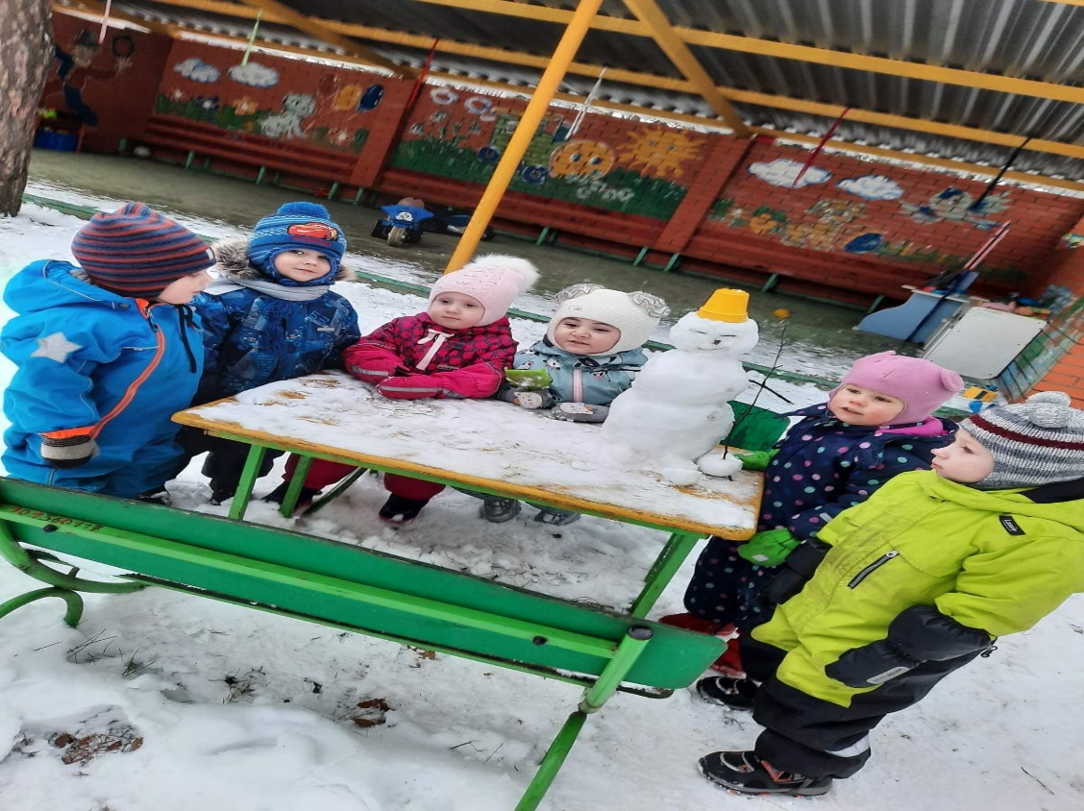
«Здоровьесберегающие образовательные технологии», по определению Н.К. Смирнова, — это все те психолого-педагогические технологии, программы, методы, которые направлены на воспитание культуры здоровья, личностных качеств, способствующих его сохранению и укреплению, формирование представления о здоровье как ценности, мотивацию на ведение здорового образа жизни.

Slide 4
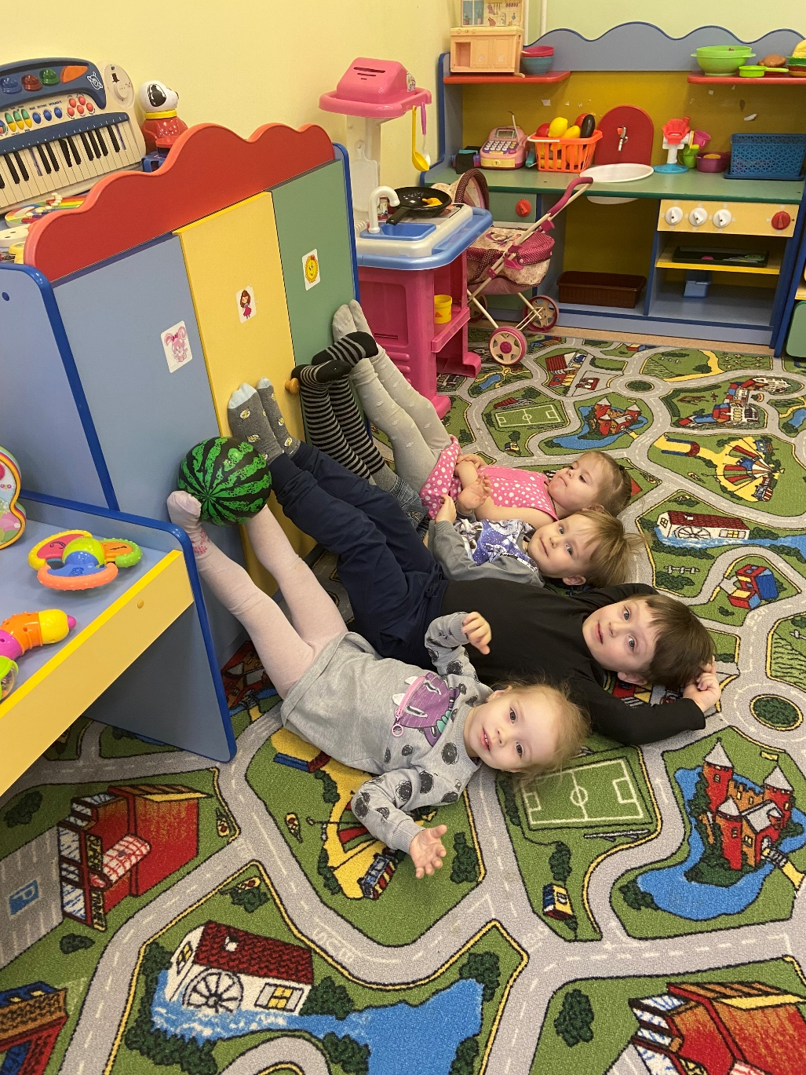
Здоровые дети - это основа жизни нации.
Только мы, взрослые, можем научить детей следить за своим здоровьем, беречь его, быть здоровым человеком своей страны.

Slide 5
Проблема
Анализ состояния заболеваемости детей в нашем детском саду за 2018 – 2019 гг. показал, что уровень таких заболеваний, как ОРЗ, плоскостопие, нарушение осанки достаточно высок. С каждым годом уменьшается количество детей с I группой здоровья. Все это вызвало потребность углубленно заняться оздоровлением детей. Встал вопрос о разработке системы мероприятий и введение новых технологий, направленных на укрепление здоровья воспитанников.
Гипотеза
Здоровьесберегающие технологии дадут возможность обеспечить высокий уровень здоровья детей и воспитание валеологической, социально – психологической и духовно – нравственной культуры, применительно к взрослым – поможет становлению культуры профессионального здоровья воспитателей ДОО и валеологическому просвещению родителей.
Цель проекта
Организовать деятельность коллектива по разработке и внедрению технологий для приобщения детей к здоровому образу жизни в условиях ДОО с учетом ФГОС.

Slide 6
Задачи
Изучить и применить систему здоровьесберегающих технологий с целью адаптации её к условиям нашего детского сада
Создать модель организации деятельности по здоровьесберегающим технологиям в ДОО
Определить их роль в образовательном процессе
Скоординировать работу всех участников образовательного процесса по реализации здоровьесберегающих технологий
Создать благоприятный психолого – эмоциональный климат в детском саду для комфортного пребывания детей
Сформировать у дошкольников необходимые знания, умения и навыки по здоровому образу жизни, научить использовать полученные знания в повседневной жизни
Формирование у детей физической культуры, обеспечивающей завтрашний здоровый день семьи и государства

Slide 7
Темы «Здоровье», «Здоровый образ жизни» проходят через все виды деятельности ребёнка. В детском саду проводится физкультурно – оздоровительная работа, обеспечивающая поддержку и развитие физического статуса детей.
Таким образом, подобраны инновационные образовательные программы, с приоритетом выбора максимально здоровьесберегающих образовательных методик и технологий, с целью оздоровления воспитанников, индивидуальных способностей, интересов, перспектив развития.
Программы физкультурно – оздоровительной направленности, используемые в ДОО
«Программа от рождения до школы» под редакцией Н. Е. Вераксы, Т.С.Комаровой, М.А.Васильевой 2014года в соответствии с федеральными государственными образовательными стандартами.
Охрана и укрепление здоровья детей, совершенствование функций организма, полноценное физическое развитие, воспитание интереса к различным видам двигательной деятельности, формирование положительных нравственных черт личности в контексте общего педагогического процесса.
«Здоровье с детства» для детей от 3 до 7лет под редакцией Т.С. Казаковцевой
Разностороннее и гармоничное развитие ребенка, обеспечение его полноценного здоровья, развитие движений и физических качеств, формирование убеждений и привычек здорового образа жизни.
Социально – оздоровительная технология «Здоровый дошкольник» Ю.Ф.Змановского
Комплексный подход, наличие физического обоснования в каждом разделе программы, доступность большинства рекомендуемых средств и методов.
«Основы безопасности детей дошкольного возраста» Р.Б.Стеркиной, Н.Н.Авдеевой, О.Л.Князевой
Стимулирование развития у детей самостоятельности и ответственности за свое поведение, рассматриваются проблемы безопасности жизни.
«Физическая культура – дошкольникам» под редакцией Л.Д.Глазыриной

Slide 8
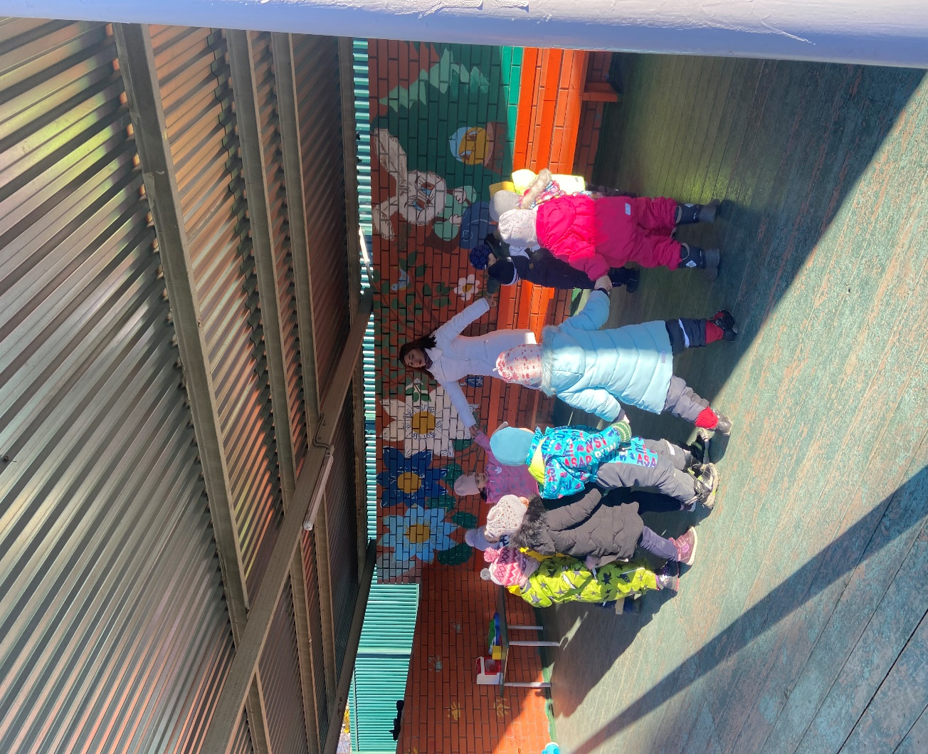
Подготовка к здоровому образу жизни ребенка на основе здоровьесберегающих технологий является приоритетным направлением в деятельности нашего дошкольного учреждения.

Slide 9
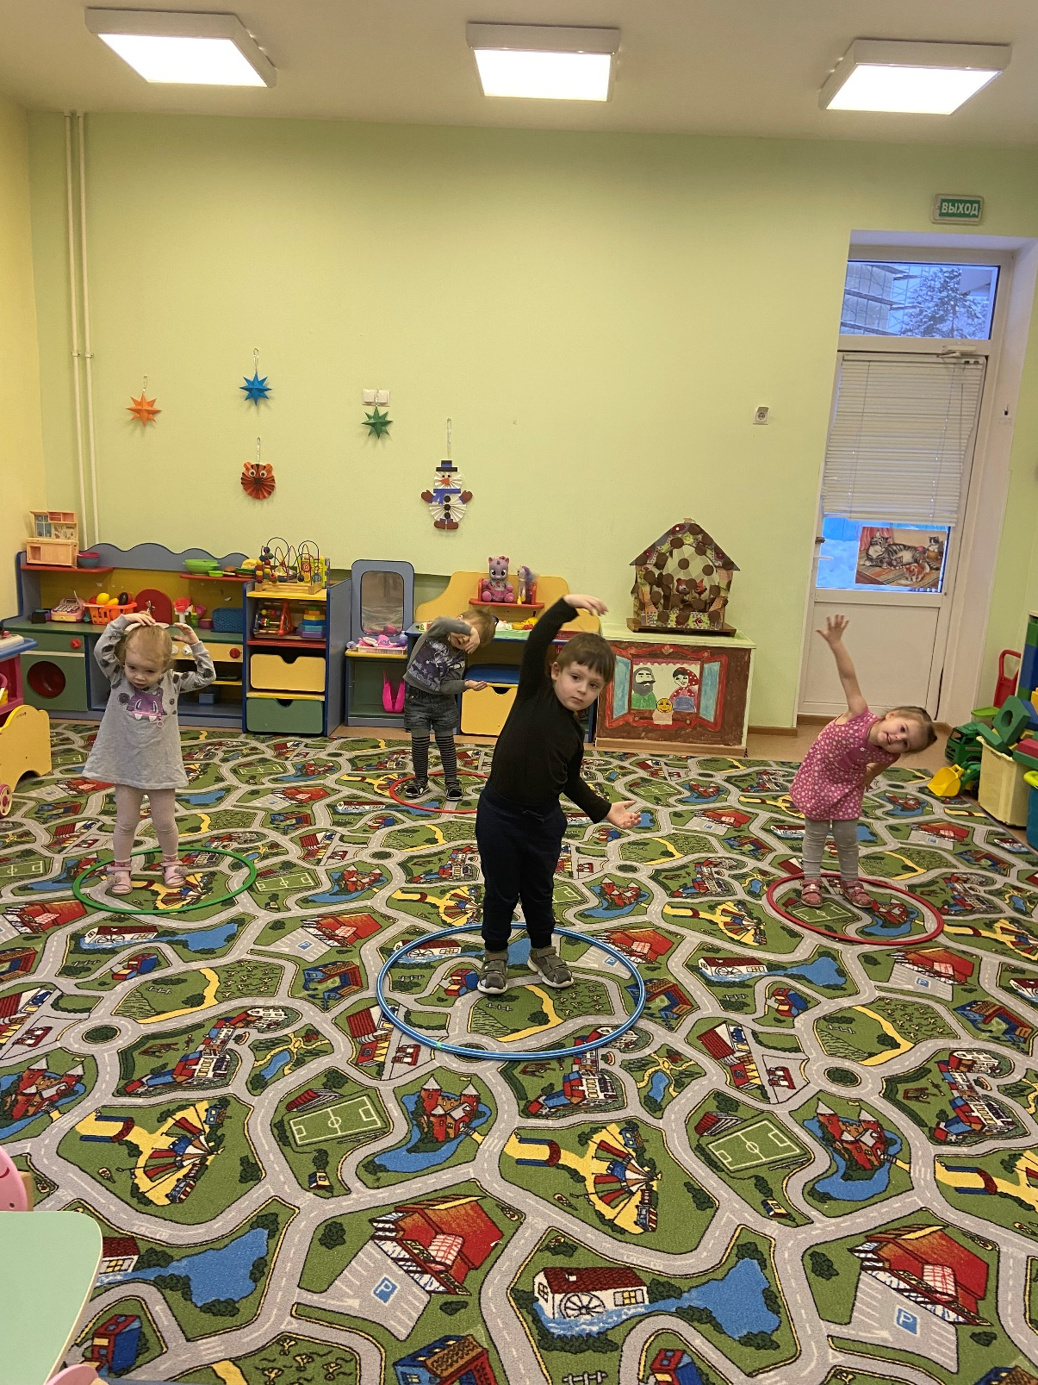
Технологии сохранения и стимулирования здоровья
Физкультурная минутка

Slide 10
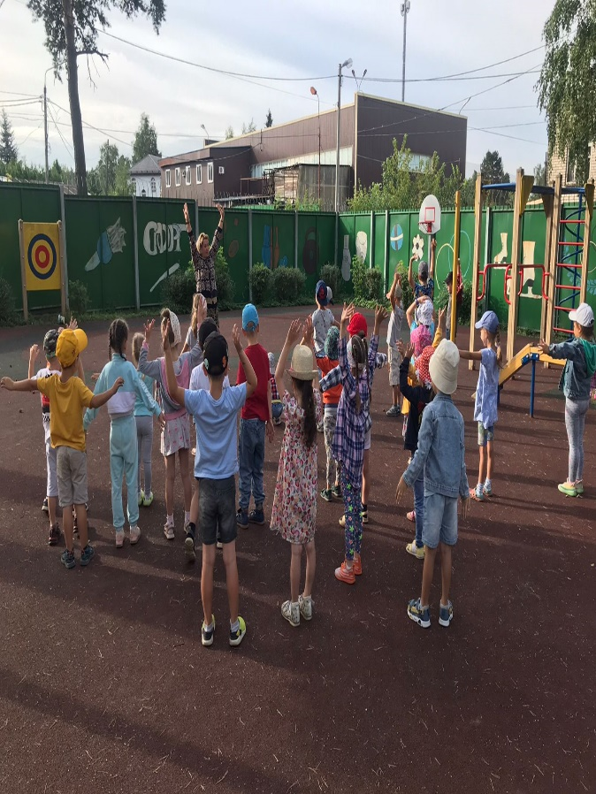
Самостоятельная двигательная активность детей

Slide 11
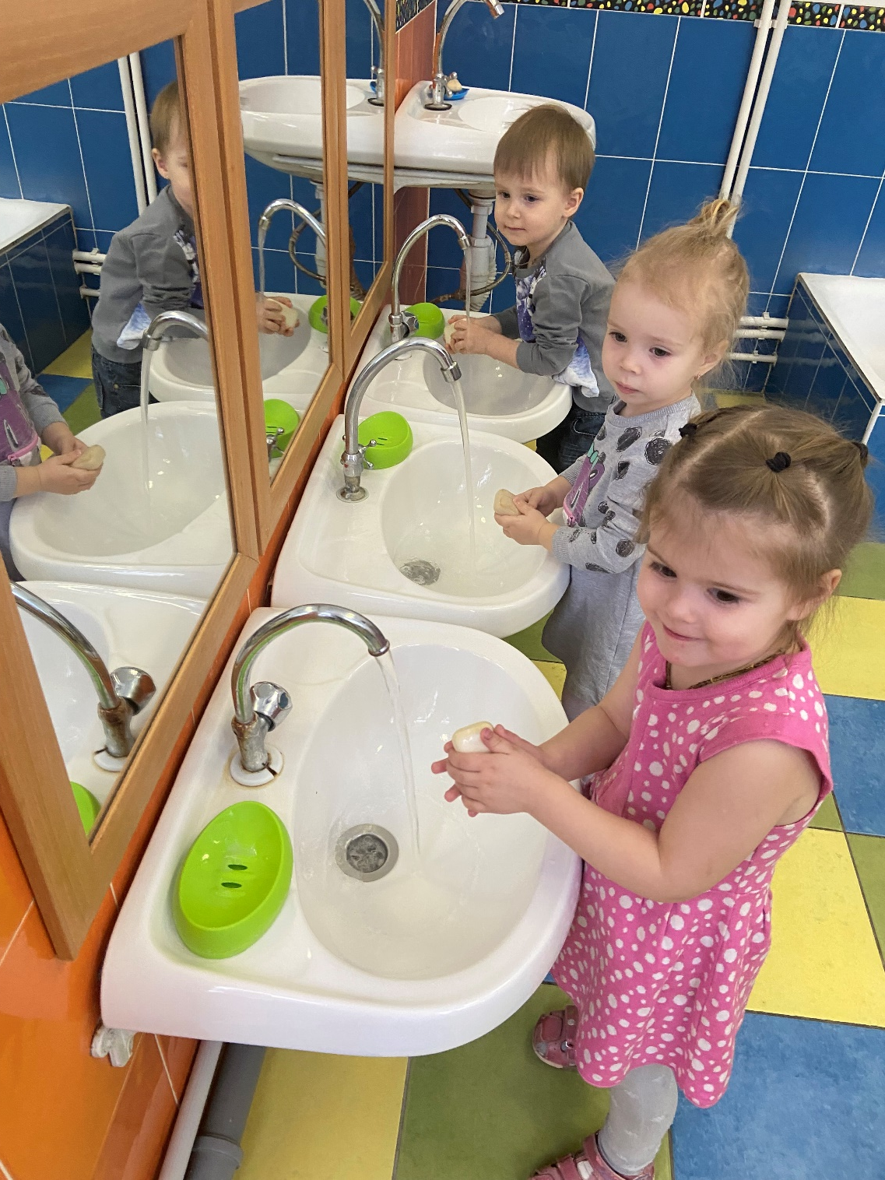
Самостоятельная двигательная деятельность детей

Slide 12
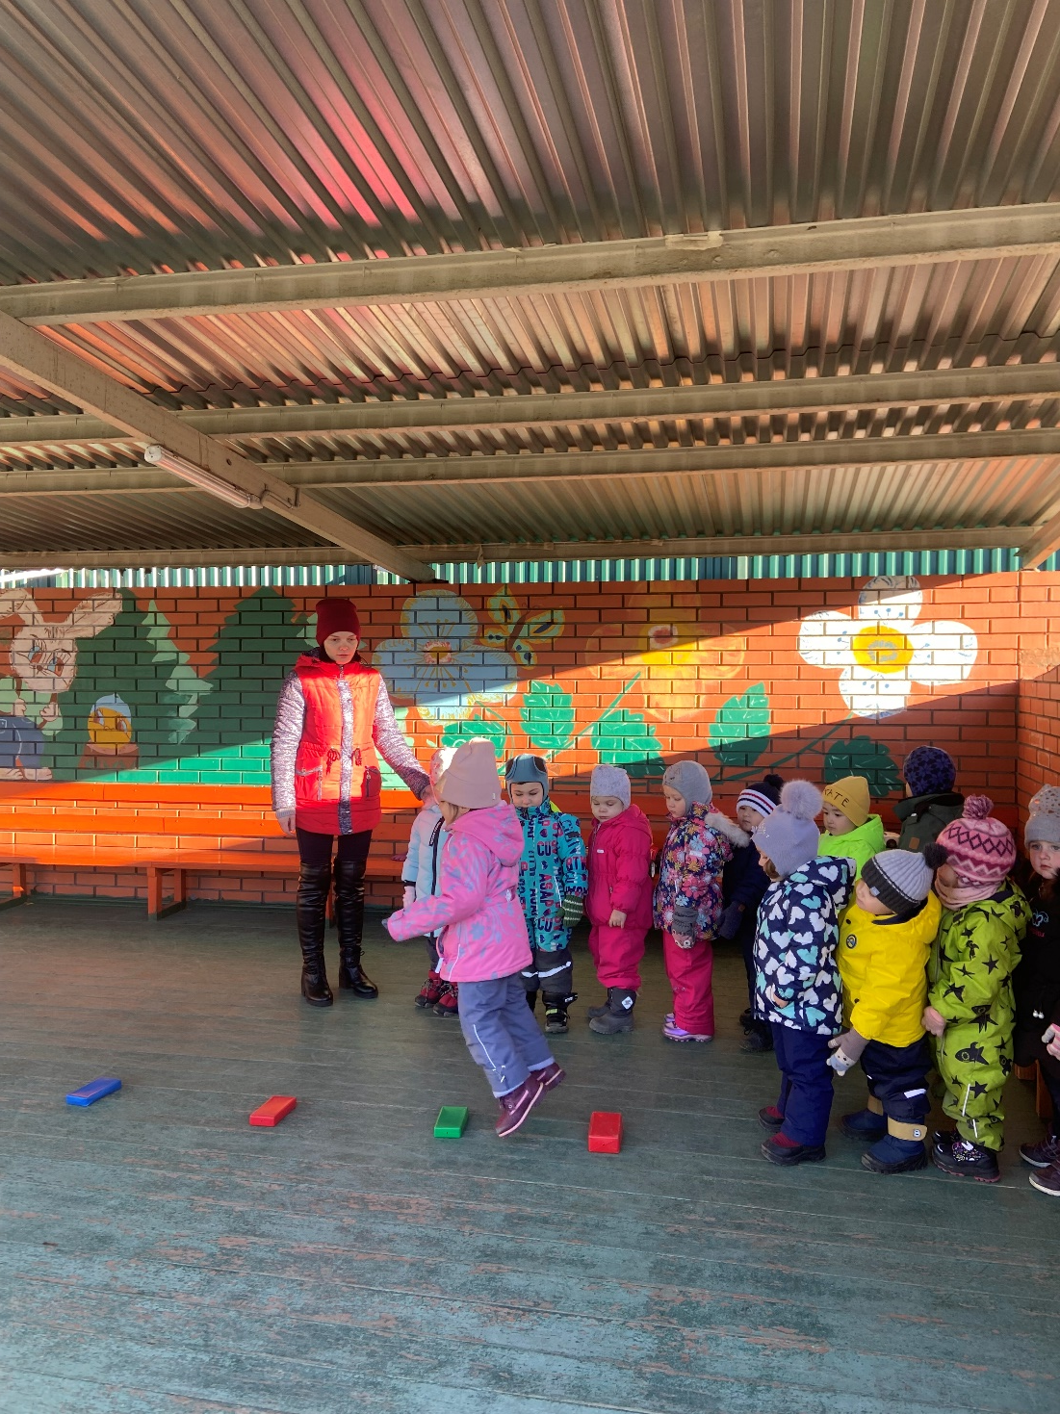
Самостоятельная двигательная деятельность детей

Slide 13
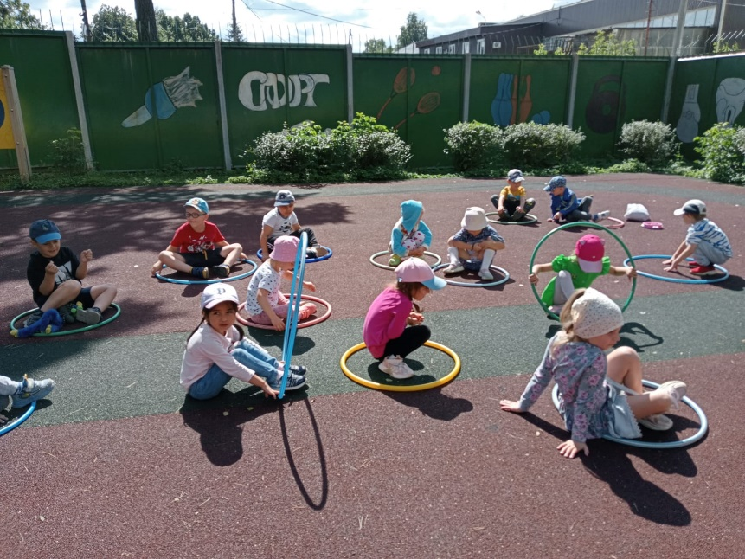
Ежедневные подвижные и спортивные игры
на свежем воздухе
На прогулке каждый день
Нам играть совсем не лень.

Slide 14
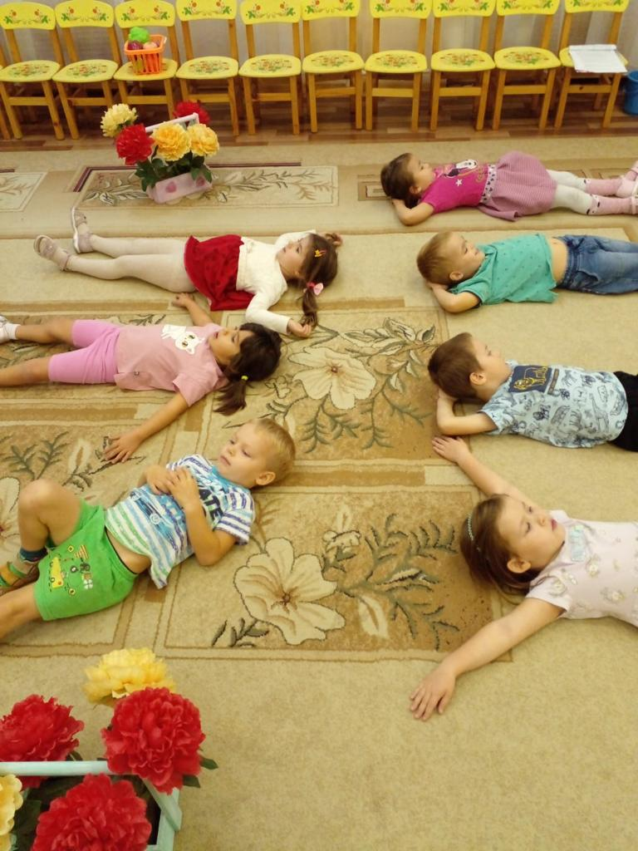
Всем известно, всем понятно,
Что здоровым быть приятно!
Только надо всем нам знать,
Как здоровым стать!

Slide 15
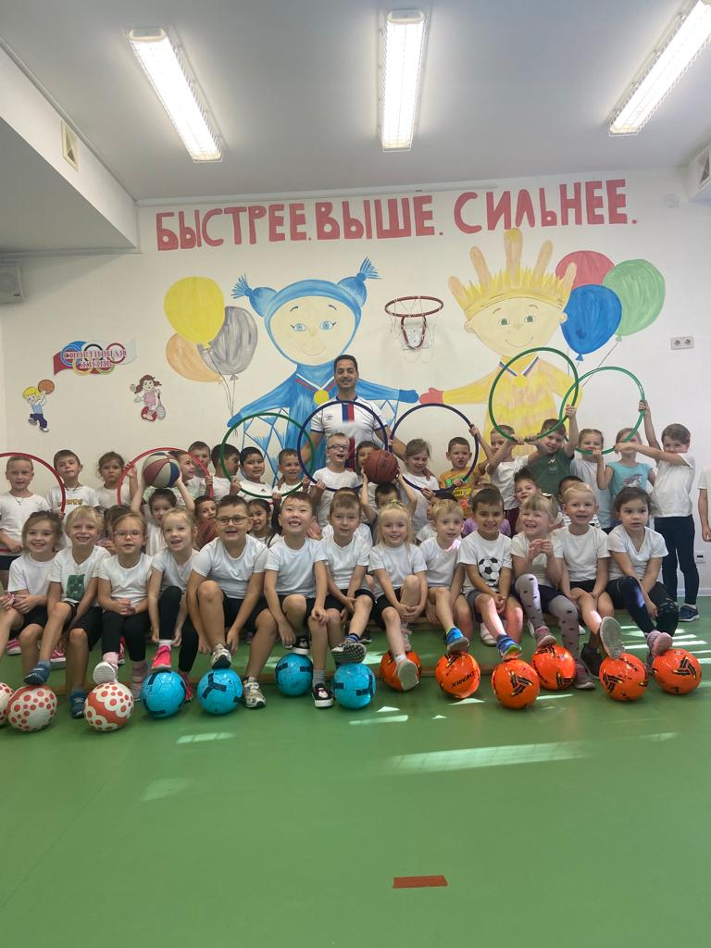
Наш спортивный зал

Slide 16
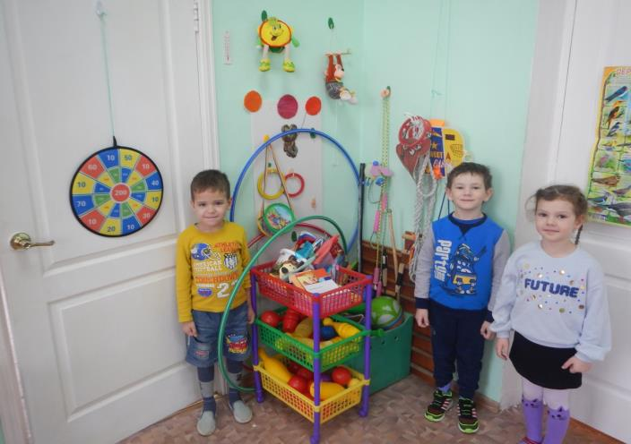
Спортивные уголки в каждой возрастной группе
Приходите на часок
В наш «Спортивный уголок».

Slide 17
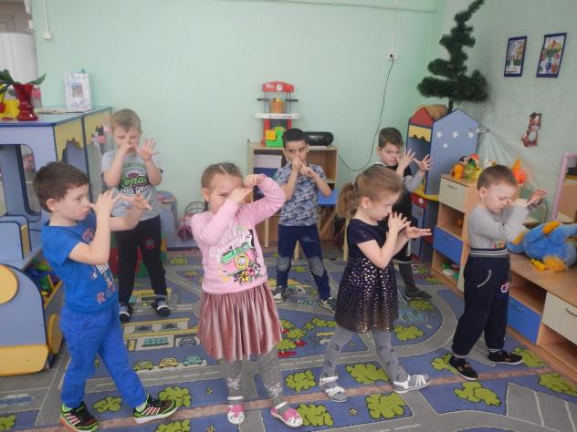
Ритмическая гимнастика

Slide 18
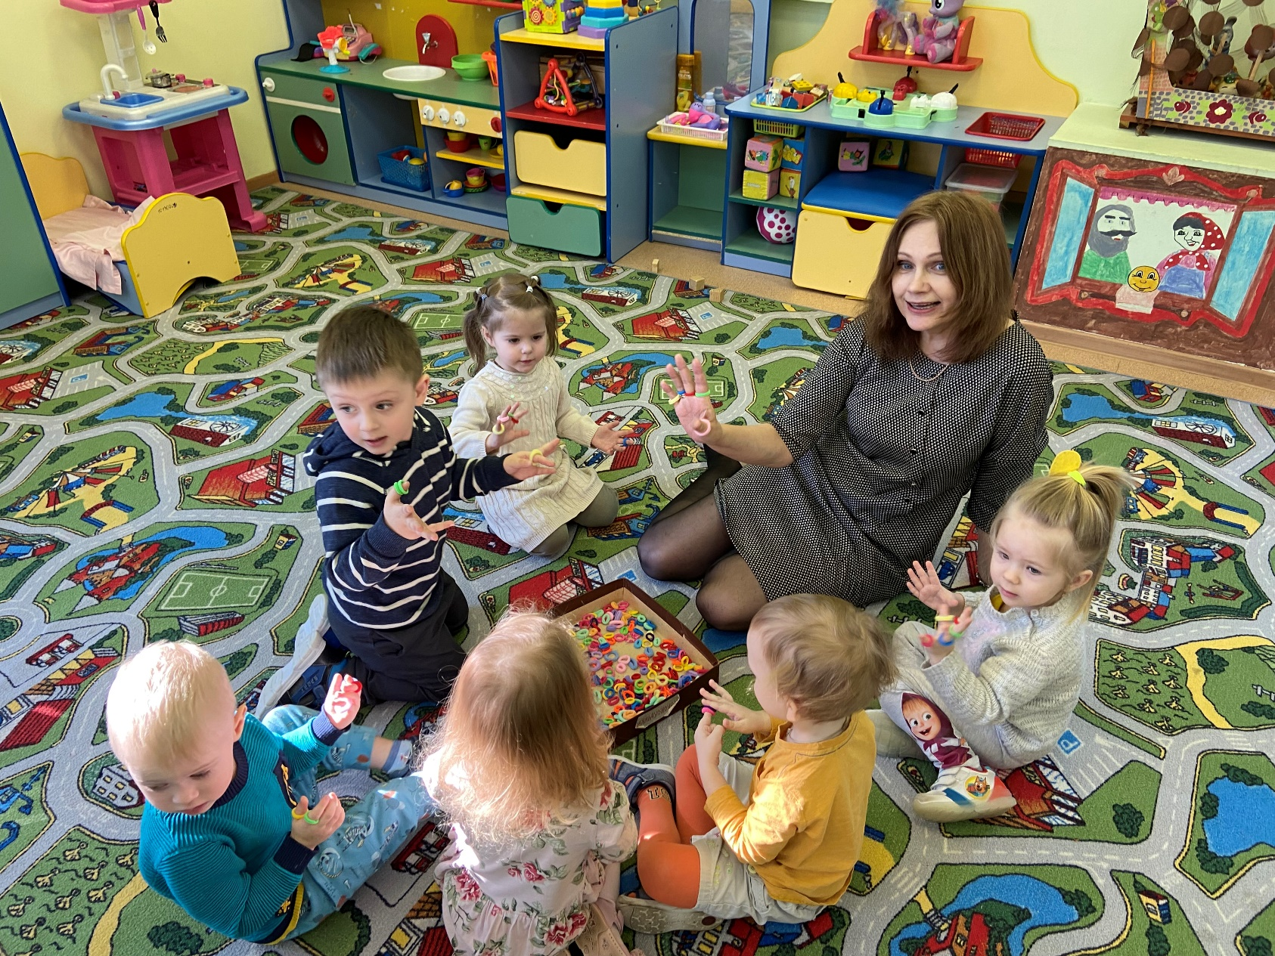
Пальчиковая гимнастика

Slide 19
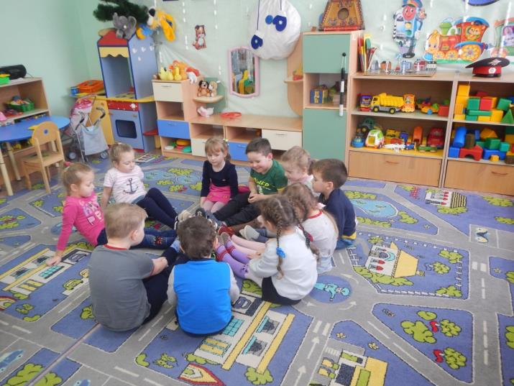
Релаксационные упражнения

Slide 20
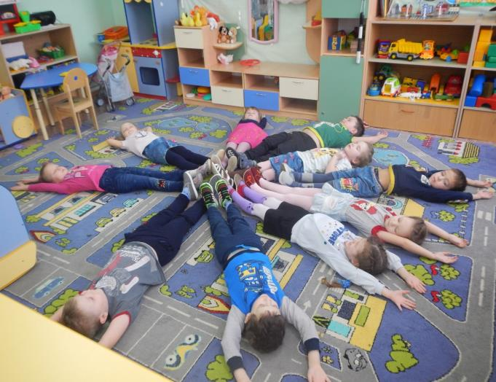
Релаксационные упражнения
«Неправильно лечить голову без тела, а тело без души» (Сократ)

Slide 21
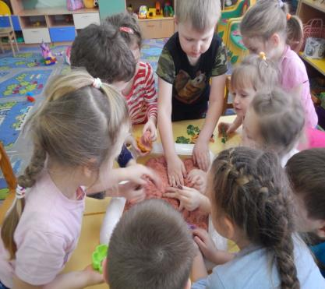
Песочная терапия
Хорошо играть с песком И лопаткой, и совком. Строить замки, строить горки, Насыпать песок в ведёрки.

Slide 22
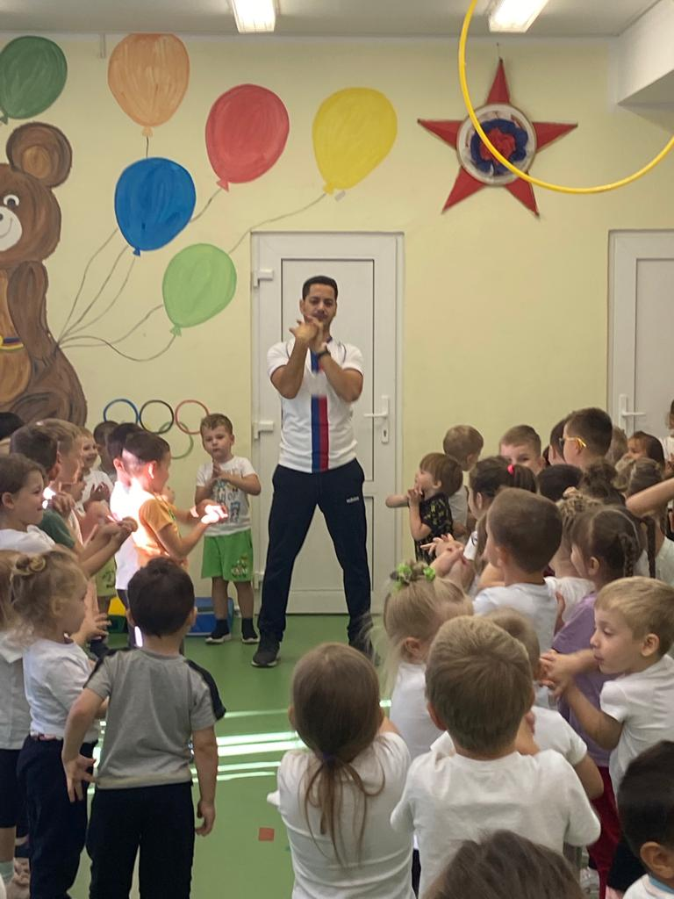
Корригирующая гимнастика

Slide 23
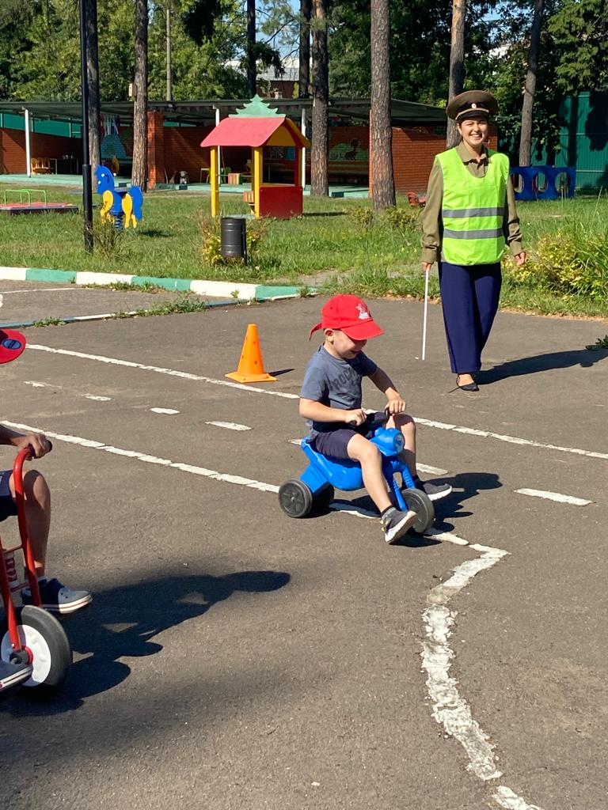
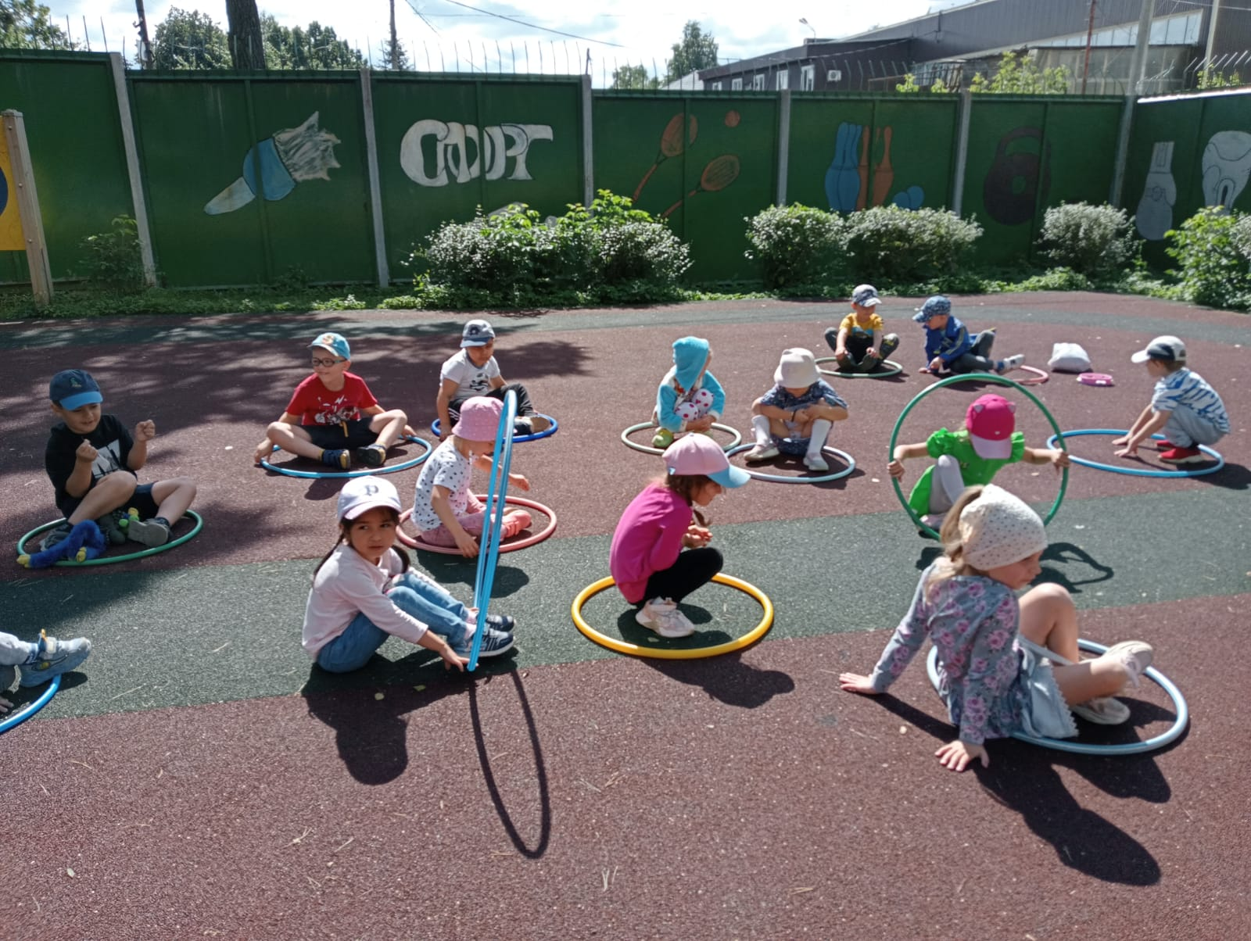
Спортивные праздники и развлечения
Всем известно, всем понятно,
Что здоровым быть приятно!
Только надо всем нам знать,
Как здоровым стать!
В мире нет рецепта лучше:
Будь со спортом неразлучен –
Проживешь тогда сто лет!
Вот и весь секрет!

Slide 24
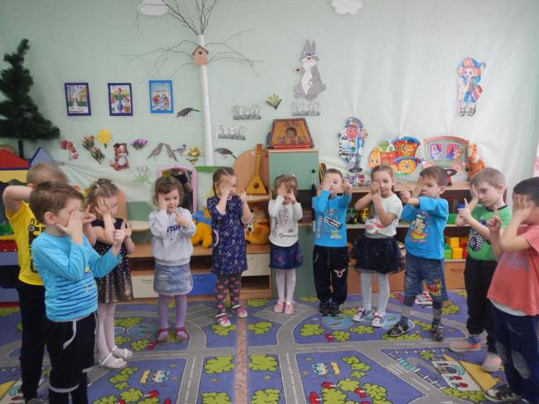
Ты закрой глаза ладошкой,
Посиди совсем немножко.
Глазки наши отдохнут
И увидят все вокруг.

Slide 25
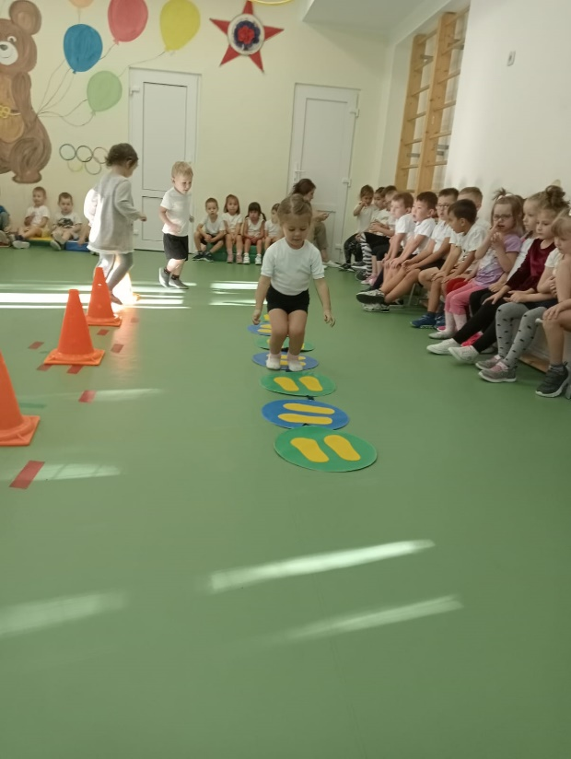
Утренняя гимнастика
Для начала по порядку –
утром сделаем зарядку.
На зарядку выходи,
На зарядку всех буди.
Все ребята говорят:
Физзарядка – друг, ребят!
Физзарядка по утрам
Не во вред – на пользу нам!

Slide 26
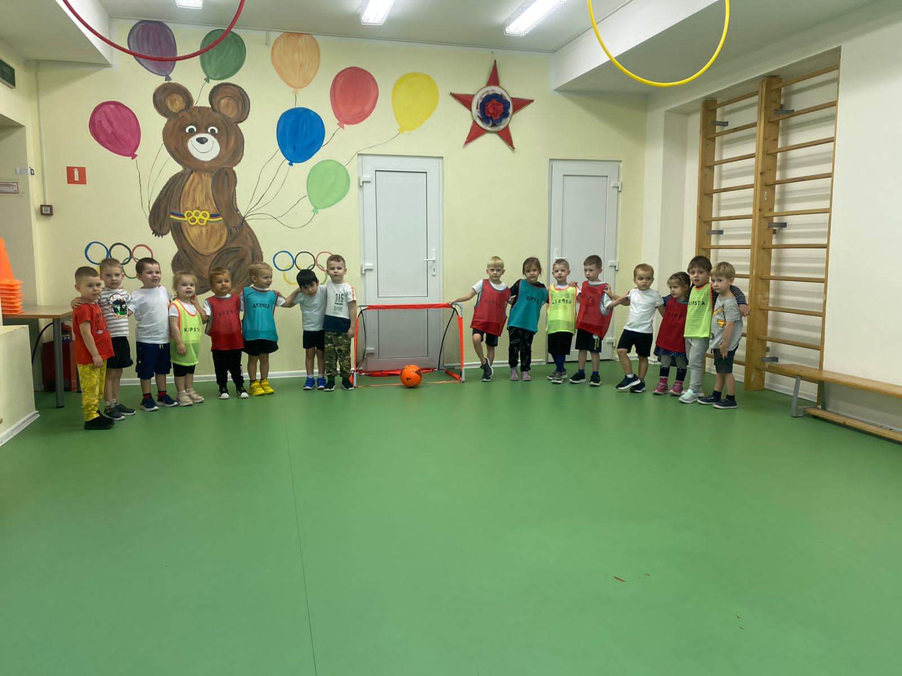
Физкультурные занятия
Чтоб успешно развиваться,
Нужно спортом заниматься.
От занятий физкультурой
Будет стройная фигура.

Slide 27
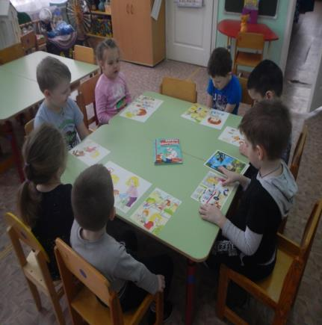
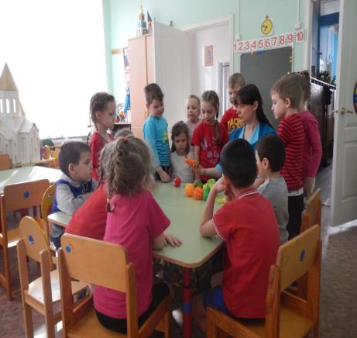
Занятия из серии «Здоровый образ жизни»

Slide 28
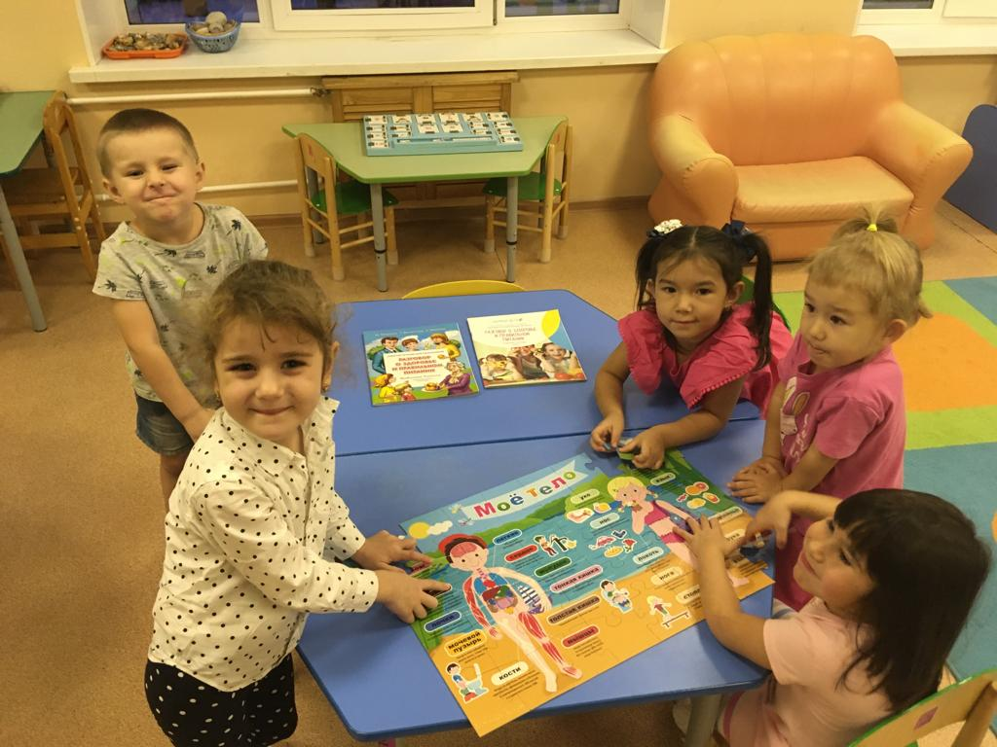
Пора ребятишкам идти на обед.
Ой, как бы еда не наделала бед!
Давайте мы с вами посмотрим подробно,
И выберем вместе все то, что съедобно.

Slide 29
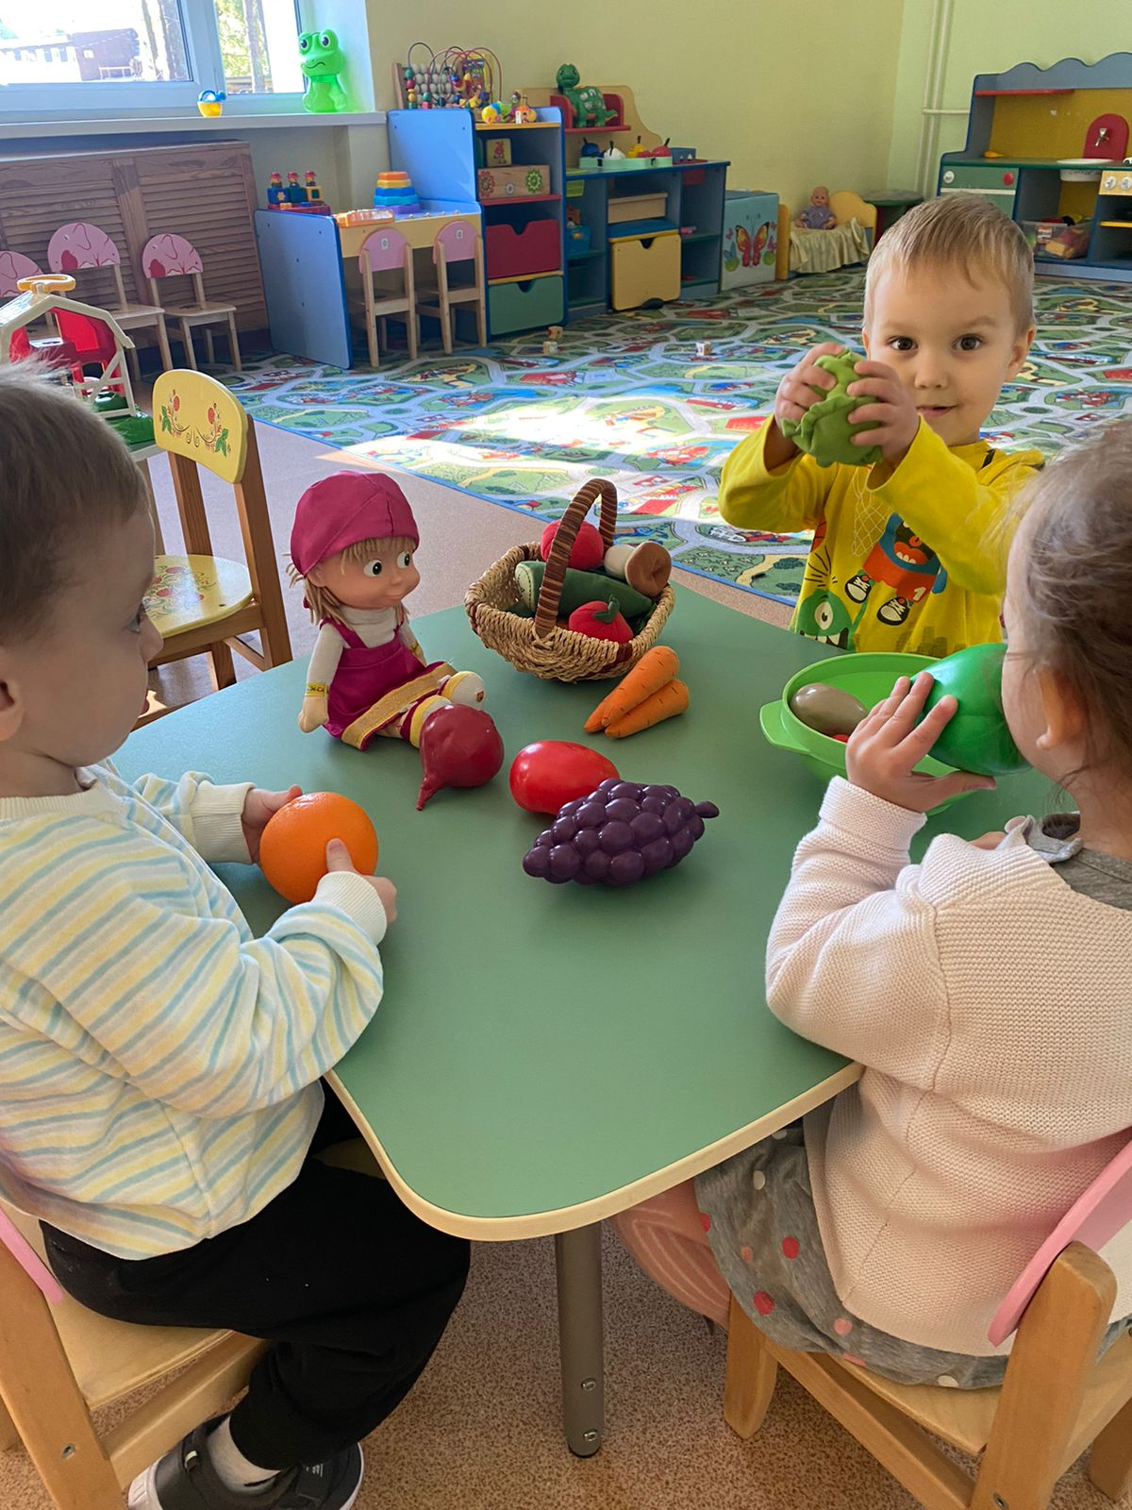
Коммуникативные игры

Slide 30
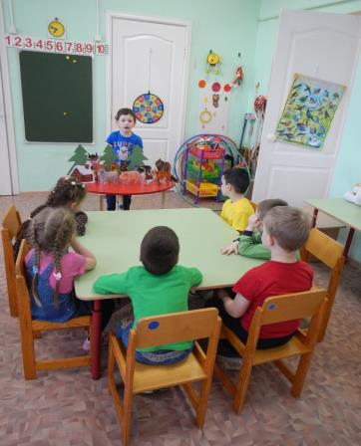
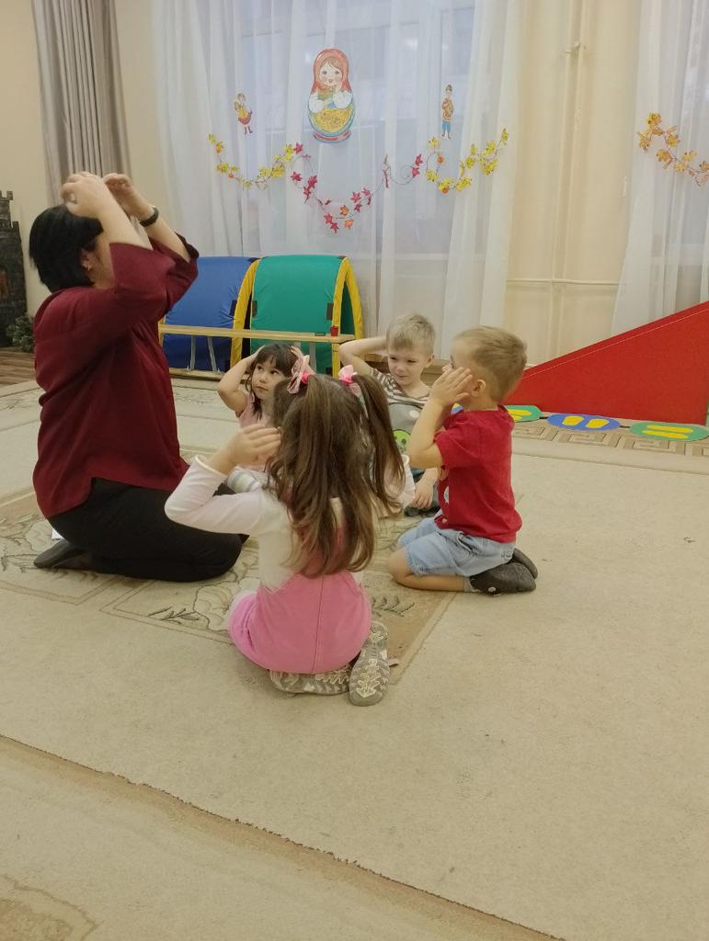
Сказкотерапия

Slide 31
Итоги реализации проекта
Сформированы навыки здорового образа жизни воспитанников, педагогов и родителей ДОУ
Внедрен научно – методический подход к организации работы по сохранению здоровья детей, к созданию здровьесберегающего пространства в ДОУ и семье
Сформирована нормативно – правовая база по вопросам оздоровления дошкольников
Создан благоприятный психолого – эмоциональный климат в детском саду для комфортного пребывания детей

Slide 32
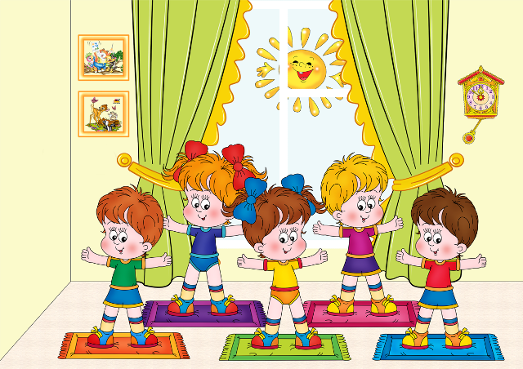
Здоровье нации – это приоритет для любой страны мира и мы не исключение. Ведь всем известно, что здоровье нации начинается со здоровья её детей.

Slide 33
Спасибо за внимание!

